Slide 1
CHÀO MỪNG CÁC EM ĐẾN VỚI TIẾT HỌC NGÀY HÔM NAY
GV: NGUYỄN THỊ LAN ANH

Slide 2


TIẾT 26-27 BÀI 9 : CÔNG DÂN NƯỚC CỘNG HOÀ XÃ HỘI CHỦ NGHĨA VIỆT NAM

Slide 3
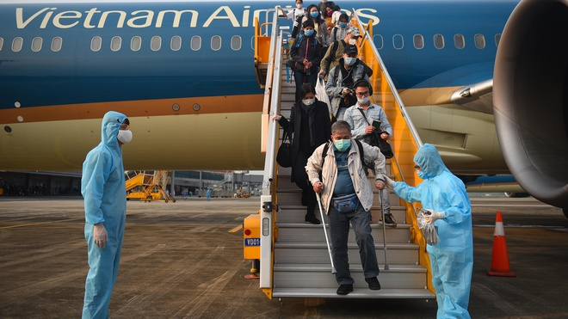
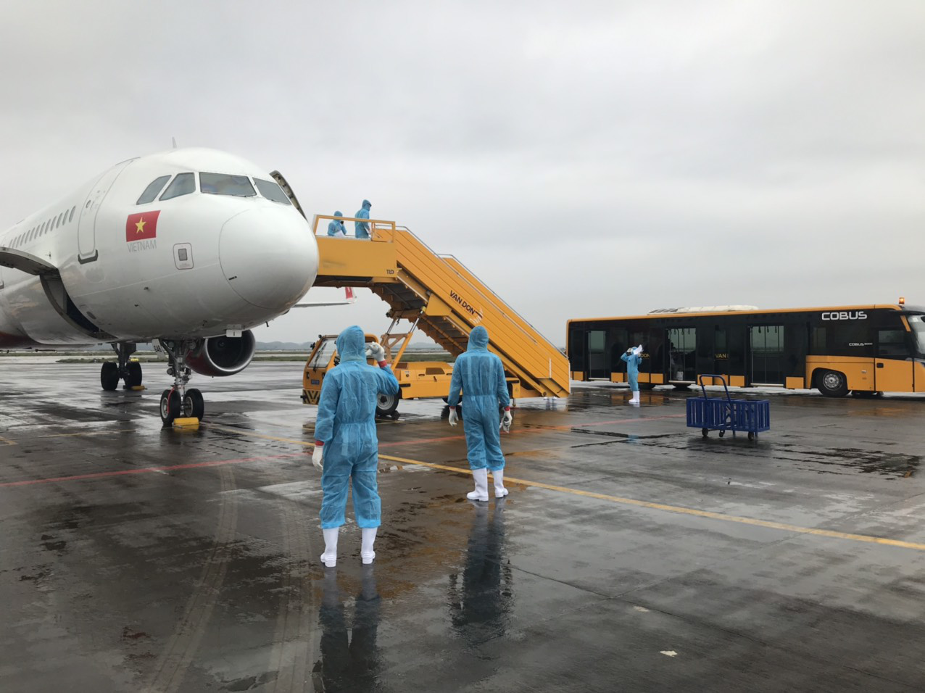
KHỞI ĐỘNG
Chính phủ Việt Nam quan tâm đến việc đưa công dân Việt Nam về nước vì chính phủ lo đến sức khỏe, tính mạng của đồng bào, của công dân Việt Nam, muốn bảo vệ công dân Việt Nam 1 cách tốt nhất. Cảm xúc của em khi được là công dân Việt Nam là tự hào, hạnh phúc.
Trước diễn biến phức tạp của đại dịch Covid 19, chính phủ VN tổ chức nhiều chuyến bay đón công dân VN từ vùng dịch nguy hiểm trên thế giới về nước an toàn. Theo em, vì sao chính phủ VN quan tâm đến việc đưa công dân VN về nước? Hãy chia sẻ cảm xúc của em khi được là công dân Việt Nam?

Slide 4
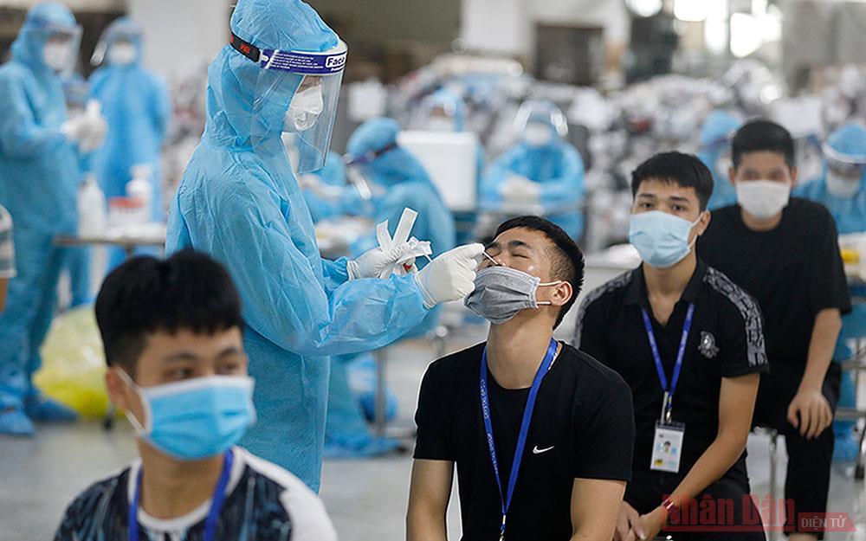
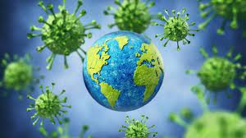
Theo em là công dân Việt Nam đang phải sống trong hoàn cảnh toàn thế giới phải đấu tranh với dịch bệnh Cô vít- 19 thì em cần làm gì?
Thực hiện thông điệp 5K một cách nghiêm túc, đầy đủ, hiệu quả: “Khẩu trang - Khử khuẩn - Khoảng cách - Không tập trung - Khai báo y tế”
Dịch bệnh diễn ra là điều không ai
mong muốn và rất nhiều quốc gia
đang phải gồng mình chống chọi với
đại dịch. Là công dân nước VN con
cần thực hiện tốt quy định 5K của
chính phủ, ở yên trong nhà, hạn chế ra
đường và tụ tập nơi đông người. Làm
như vậy chính là thể hiện trách nhiệm
và lòng yêu nước của chính mình.
Em sẽ vận động những người sống xung quanh em, làm gì để bảo vệ bản thân dịch bệnh cô vít- 19

Slide 5
BÀI 9 : CÔNG DÂN NƯỚC CỘNG HOÀ XÃ HỘI CHỦ NGHĨA VIỆT NAM
1. Tìm hiểu khái niệm công dân : Hs tự tìm hiểu

Slide 6
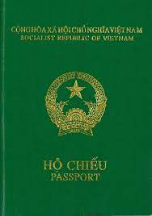

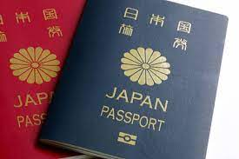
Em hãy qua sát các cuốn hộ chiếu dưới đây và cho biết đó là hộ chiếu của quốc gia nào? Ý nghĩa của những cuốn hộ chiếu đó?
Ý nghĩa của cuốn hộ chiếu đó để cho biết mình thuộc công dân của quốc gia nào.
VIỆT NAM NGA NHẬT BẢN

Slide 7
BÀI 9 : CÔNG DÂN NƯỚC CỘNG HOÀ XÃ HỘI CHỦ NGHĨA VIỆT NAM
Tìm hiểu khái niệm công dân
2. Căn cứ xác định công dân nước Cộng hòa xã hội chủ nghĩa Việt Nam

Slide 8
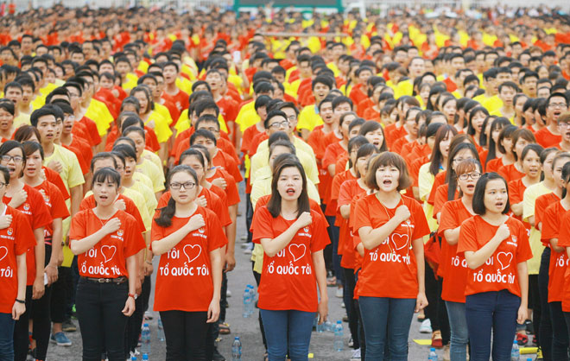
MỖI HỌC SINH CẦN NHỚ
a, CĂN CỨ NÀO ĐỂ XÁC ĐỊNH MỘT NGƯỜI LÀ CÔNG DÂN VIỆT NAM?
Công dân Việt Nam là người có quốc tịch Việt Nam
B,Trường hợp trẻ em là công dân Việt Nam:
- Trẻ em sinh ra có cha và mẹ là công dân Việt Nam.
- Trẻ em sinh ra có cha là công dân Việt Nam, Mẹ là công dân nước ngoài.
- Trẻ em sinh ra có mẹ là công dân Việt Nam , cha là người không quốc tịch.
- Trẻ em sinh ra trên lãnh thổ Việt Nam có cha mẹ là người không quốc tịch nhưng có nơi thường trú tại Việt Nam.
- Trẻ em bị bỏ rơi, không rõ cha mẹ là ai.

Slide 9
BÀI 9 : CÔNG DÂN NƯỚC CỘNG HOÀ XÃ HỘI CHỦ NGHĨA VIỆT NAM
Tìm hiểu khái niệm công dân
2. Căn cứ xác định công dân nước Cộng hòa xã hội chủ nghĩa Việt Nam
Quốc tịch là căn cứ xác định công dân của một nước, thể hiện mối quan hệ giữa Nhà nước và công dân nước đó.
Công dân nước Cộng hòa xã hội chủ nghĩa Việt Nam là người có quốc tịch Việt Nam.

Slide 10
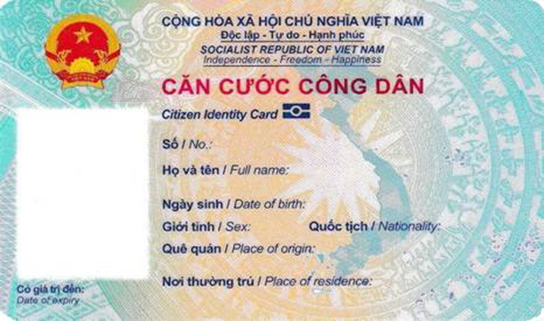
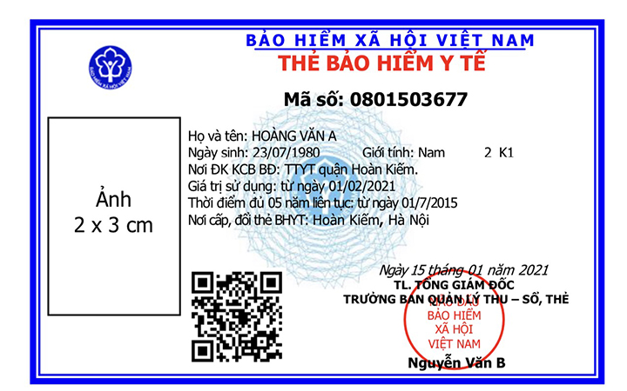
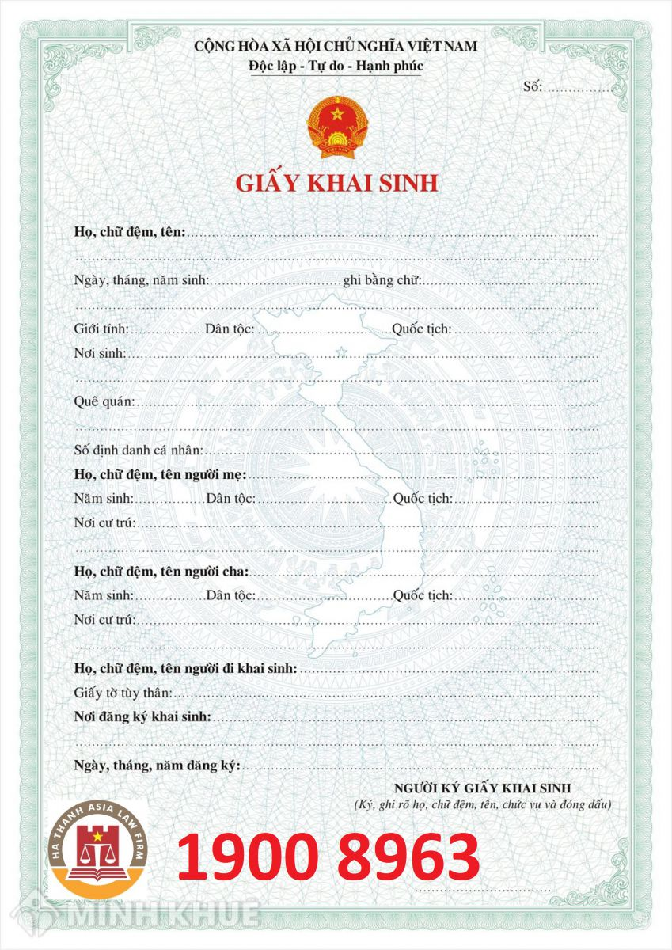
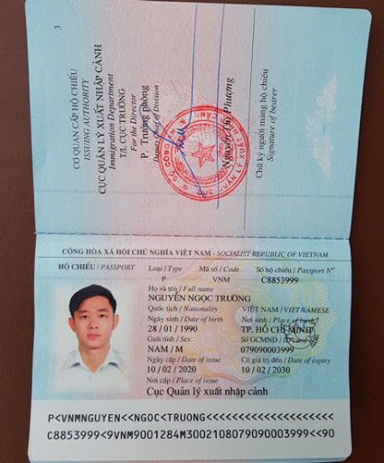
III. LUYỆN TẬP
Quan sát các mẫu giấy dưới đây và nêu quốc tịch của một công dân được ghi ở tờ giấy nào?

Slide 11
XỬ LÝ TÌNH HUỐNG
* Tình huống 1: Bố mẹ Hùng là người Nga đến Việt Nam sinh sống. Hùng sinh ra và lớn lên ở Việt Nam. Có người nói Hùng là người Việt gốc Nga, không phải là công dân Việt Nam
Hùng sinh ra và lớn lên trên lãnh thổ Việt Nam nhưng bố mẹ Hùng là người mang quốc tịch Nga, không có quốc tịch Việt Nam nên Hùng không phải là công dân Việt Nam.

Slide 12
XỬ LÝ TÌNH HUỐNG
* Tình huống 2: Bố của Lân là người Việt Nam, mẹ Lân là người Đức. Lân sinh ra và lớn lên ở Việt Nam. Nhìn khuôn mặt Lân có nhiều nét của người Châu Âu, các bạn trong lớp băn khoăn không biết Lân là công dân nước nào?
Trường hợp này quốc tịch của Lân do bố mẹ thỏa thuận. Lân là công dân VN có quốc tịch VN nếu bố mẹ Lân có thỏa thuận bằng văn bản vào thời điểm đăng kí khai sinh cho Lân.

Slide 13
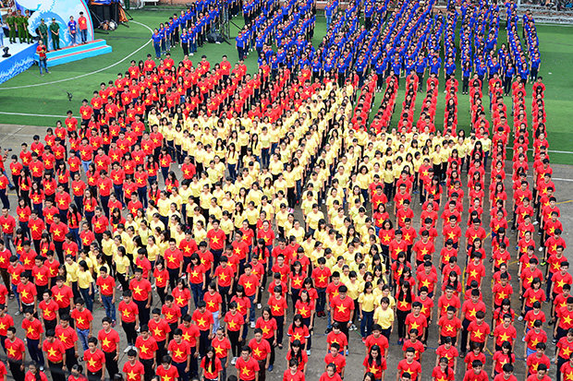
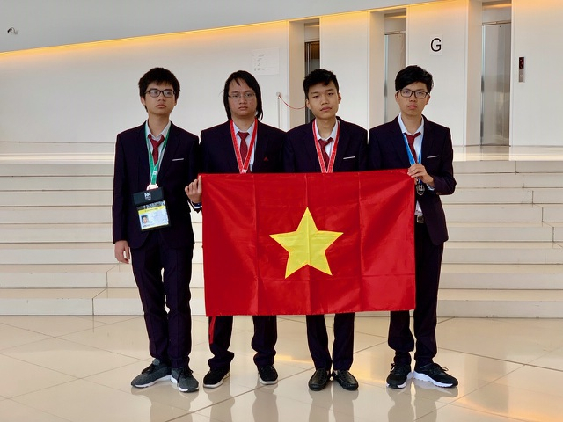
IV. VẬN DỤNG
Bài tập 1: Em hãy vẽ một bức tranh thể hiện lòng tự hào dân tộc Việt Nam
Bài tập 2: Hãy viết nửa trang giấy về một tấm gương đạt giải quốc tế và cho biết những điều mình học hỏi được từ tâm gương đó

Slide 14


